Slide 1
Компьютерное моделирование генетической изменчивости в пространственно-распределённых микробных сообществах
Клименко А.И.
специальность 03.01.09 – математическая биология, биоинформатика
Научный руководитель зав.сек., к.б.н. Лашин С.А.

Slide 2
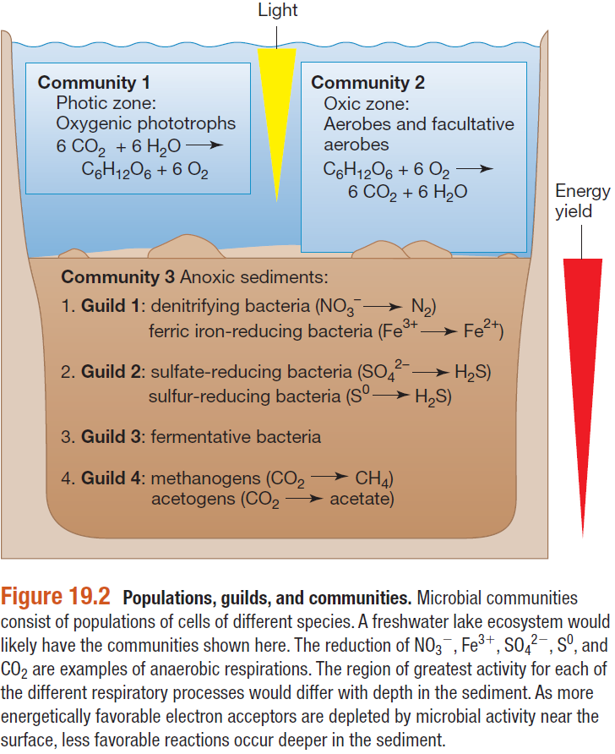
Схема основных объектов и процессов бактериального сообщества
Донор электронов – атом или химическое соединение, которое может служить субстратом для окислительных реакций;
Акцептор электронов – атом или химическое соединение, которое может служить окислителем в окислительных реакциях.
Madigan M. M. Brock Biology of Microorganisms, 2014.
Градиенты источников углерода и энергии, доноров и акцепторов электронов определяют экологическую структуру сообщества
А экологическая структура сообщества влияет на то, как будет происходить эволюция в нём
Биоплёнка
Клетки
Субстраты и метаболиты
Внеклеточные полимеры
Каналы и поры
Инертная масса
Генетическая изменчивость
Мутации
Горизон-тальный перенос генов
Потеря генов
Процессы жизненного цикла
Метаболизм
Размно-жение
Миграция и транспорт
Транспортные процессы
Спору-ляция
Популяции, гильдии и сообщества. Микробные сообщества состоят из популяций клеток, принадлежащих различным видам. Экосистема пресного озера, как правило, представлена сообществами показанными на рисунке. Область наибольшей активности для каждого типа дыхательного процесса варьирует с глубиной осадка.
Notes:
Микроорганизмы в природе образуют разнообразные сообщества, которые динамически изменяются по структуре и функции в ответ на изменения окружающей среды. Пространственная неоднородность среды обитания, градиенты экологических факторов и миграции вносят свой вклад в действие естественного отбора на популяции микроорганизмов. Поэтому изучение влияния пространственных факторов на направление и характер генетической изменчивости микроорганизмов представляется актуальной целью исследования.
---
Ошибка в картинке из учебника? Серобактерии (sulfur-reducing bacteria) окисляют сероводород, восстанавливая серу

Slide 3
Противоположные тренды эволюции геномов микроорганизмов
Упрощение
генома
Усложнение генома
Редукция генома у паразитов [Moran, 2002]
Потеря генов в in vitro системах [Mira, et al., 2001]
Оптимизация длины генома при синтрофии [McCutcheon, Moran, 2011] [Kunin, Ouzounis, 2003]
Приобретение генов устойчивости к антибиотикам [Rodrıguez-Martinez, Pascual, 2006] [Händel et al., 2016]
Приобретение генов, способствующих выживанию в экстремальных условиях [Nelson et al., 1999; Nesbo et al., 2001]
Симбиогенез (вплоть до симбиогенетической теории эволюции) [Margulis, 1970] [Archibald, 2011]
Notes:
Известно, что существуют два противоположных тренда эволюции генома – на упрощение и на усложнение, – каждый из которых берёт верх в тех или иных условиях. В нашей лаборатории ранее были изучены модели усложнения и упрощения геномов микроорганизмов в зависимости от экологических условий для случая с равномерным перемешиванием, и показано, что в зависимости от степени оптимальности условий среды преобладает тот или иной эволюционный тренд.
---
Моделирование возникновения популяций клеток, имеющих замкнутый биохимический цикл
Концепция симбиогенеза – происхождения новых таксонов путем аккумулирования геномов разных, ранее репродуктивно изолированных ветвей впервые была сформулирована в начале XX в. К.С. Мережковским и А.С. Фаминцыным.

Slide 4
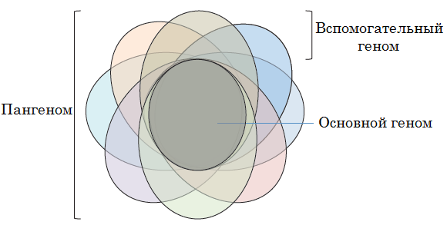
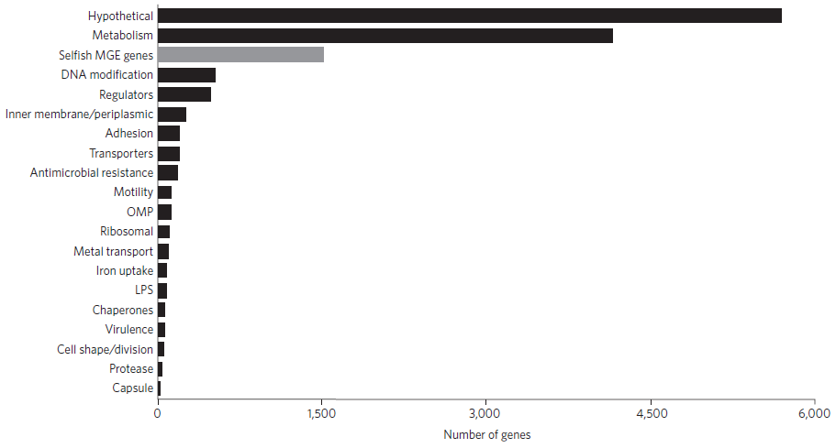
Горизонтальный перенос и потеря генов в популяциях прокариот
В сообществах прокариот происходят активные процессы обмена генетическим материалом
На геномном уровне показано, что бактерии в сообществе обмениваются метаболическими подсистемами (Metabolic toolbox) [Maslov et al., 2009]
MGE, mobile genetic elements; OMP, outer membrane protein; LPS, lipopolysaccharide.
Функции вспомогательных генов из 228 геномов E. coli ST131
[McInerney et al.,
Nature Microbiology, 2017]
Notes:
Известно, что в сообществах прокариот происходят активные процессы обмена генетическим материалом, что позволяет микроорганизмам быстро приспосабливаться к широкому спектру условий без необходимости включать весь арсенал необходимых ферментов в геном каждого отдельного организма. Поэтому в случае изменения условий организмы, приобретающие адаптивные гены могут быстро получить преимущество, а потом выбросить лишние гены, когда условия среды изменятся вновь.

Slide 5
Сравнение существующих средств моделирования
Название программного средства | Единица моделирования | Размер популяции | Генетическое разнообразие | Учёт пространственного распределения
AgentCell (v. 2.0) | Клетка | Несколько тысяч клеток | Только E.coli | Нет
AQUASIM | Компартмент | Определяется толщиной биоплёнки (в примере – в метрах) | Позволяет моделировать мультивидовые реакторы, но не допускает генетической изменчивости в процессе моделирования | Есть (с учётом различных топологий связности компартментов и мембран)
INDISIM | Клетка, супериндивид | Миллионы клеток | Поддерживает индивидуальное разнообразие клеток, но не допускает генетической изменчивости в процессе моделирования | Есть (решётка из ячеек)
ГЭК | Метаболически однородная популяция | Свыше миллиарда клеток | Полная поддержка генетического разнообразия и изменчивости вплоть до видообразования | Есть* (решётка из ячеек)
Клименко и др., ВЖГиС, 2015
* - с учётом данной работы
Notes:
Сравнение существующих средств моделирования показывает, что большинство из них не поддерживают одновременное моделирование пространственно-структурированных сообществ высокой численности и процессы генетической изменчивости, которые могут оказывать обратное влияние на структурирование сообщества. Поэтому сохраняется актуальность в разработке программного средства, которое позволило бы моделировать эволюцию бактериальных сообществ с учётом пространственного распределения и генетической изменчивости.
===
Актуальность и новизна данной работы состоит в том, что мы впервые разработали методику моделирования и программные средства, которые позволяют моделировать эволюцию бактериальных сообществ с учётом как факторов пространственного распределения, так и генетической изменчивости, принимая во внимание различные уровни биологической организации от генетического до экологического уровня, разновекторный и разноскоростной отбор, влияние структурированности среды обитания, различных градиентов экологических факторов и подвижности клеток на функционирование и развитие сообществ прокариот. Всё вместе это даёт возможность провести комплексное исследование взаимодействия популяционно-генетических и пространственных факторов и их влияния на эволюцию микробного сообщества.

Slide 6
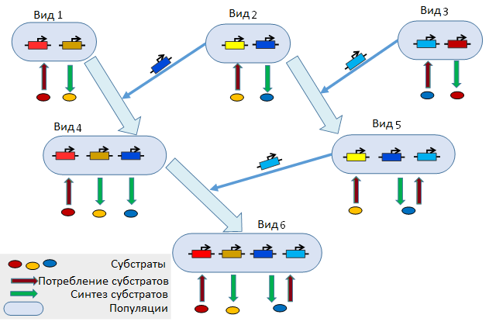
Программный комплекс «Гаплоидный эволюционный конструктор» (ГЭК)
Моделирование сообществ, состоящих из сотен популяций. Размер сообщества до 10²⁰ клеток
Моделирование «тяжёлого» полиморфизма: до 10⁸ аллельных комбинаций в ОДНОЙ популяции (по 20-40 генам)
Моделирование множественного видообразования (увеличение числа популяций в сообществе более чем в сто раз относительно начальных значений)
Lashin et al., 2007, 2012, 2014
Notes:
Ранее в нашей лаборатории был создан программный комплекс Гаплоидный эволюционный конструктор, предназначенный для моделирования эволюции микробных сообществ в проточной среде с полным перемешиванием, т.е. без учёта пространственных факторов.
Основной модельной единицей ГЭК является популяция микроорганизмов. Каждая популяция характеризуется набором признаков – метаболических систем, отвечающих за утилизацию или синтез определённого субстрата. Клетки различных популяций могут обмениваться метаболическими системами в процессе горизонтального переноса генов или терять куски генома, образуя новые популяции.

Slide 7
Цели и задачи
Цель работы:
  Исследование влияния пространственных факторов на процессы генетической изменчивости в микробных сообществах с помощью методов компьютерного моделирования
Задачи:
  Расширить методику «Гаплоидный эволюционный конструктор» для решения задач моделирования генетической изменчивости в пространственно-распределённых микробных сообществах и создать средства для анализа модельных данных разработанной системы.
  Исследовать модели микробных сообществ с трофическими отношениями вида «Отравитель-жертва», выявить влияние пространственных факторов на скорость изменения генетического разнообразия и возможные режимы функционирования системы.
  Провести исследование моделей симбиотических сообществ в пространственно-распределённой системе с изменяющимися условиями среды. Выявить влияние пространственных факторов и горизонтального переноса генов на возможные режимы функционирования системы популяций микроорганизмов с компенсаторным и некомпенсаторным типами зависимости от экологических факторов.
Notes:
Зачитать

Slide 8
Цели и задачи
  Исследовать модели усложнения и упрощения метаболизма прокариот, эволюционирующих в пространственно-структурированной среде. Выявить экологические структуры формирующихся сообществ и зависимость трендов эволюции от факторов пространственной неоднородности и подвижности микроорганизмов.
  Провести численное исследование влияния умеренной фаговой инфекции на эволюционные процессы усложнения и упрощения метаболизма прокариот. Исследовать зависимость эволюции сообщества от пространственной локализации очага заражения.
  Исследовать модели формирования и конкуренции популяций подвижных микроорганизмов с различными адаптационными стратегиями в периодически изменяющейся среде.
Notes:
Зачитать

Slide 9
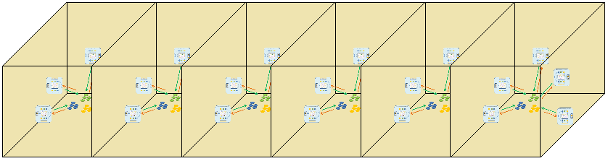
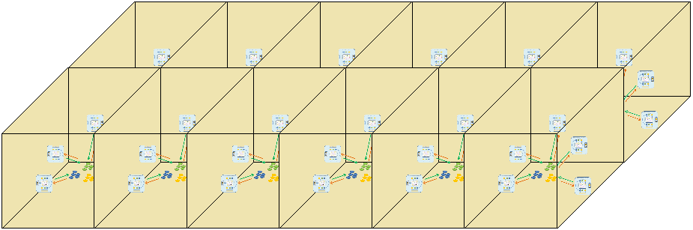
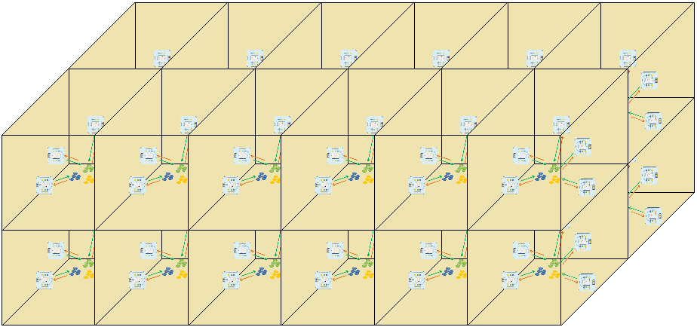
Гаплоидный эволюционный конструктор (ГЭК 3D)
В нашей работе:
«Ген» - единица наследования, однозначно определяющая наличие процесса синтеза или утилизации какого-либо определённого субстрата
«Популяция» – множество «генетически однородных» клеток, т.е. клеток, имеющих одинаковый набор генов - способных утилизировать и синтезировать одинаковый набор субстратов.
0D
Хемотаксис
1 D
проток
Диффузия
О
Х
2 D
Y
проток
3 D
О
Х
Равномерное перемешивание
Под «видообразованием» мы понимаем процесс возникновения в модели популяций с уникальным набором генов среди множества популяций ненулевой численности в данной системе
Z
проток
Klimenko et al., BMC Evol. biol., 2015
Y
О
Х
Notes:
При решении поставленных задач за основу был взят программный комплекс Гаплоидный эволюционный конструктор, предназначенный для моделирования эволюции сообществ прокариот в проточной среде. Ключевой единицей моделирования ГЭК является популяция генетически однородных клеток, взаимодействующая с окружающей средой и с другими популяциями. В рамках данной работы было разработано расширение ГЭК для описания пространственно-структурированных сред. Среда обитания моделируется с помощью решётки точечных сред с равномерным перемешиванием в каждой из них. Рассматриваются такие факторы перераспределения, как проток, диффузия и активные миграции клеток.

Slide 10
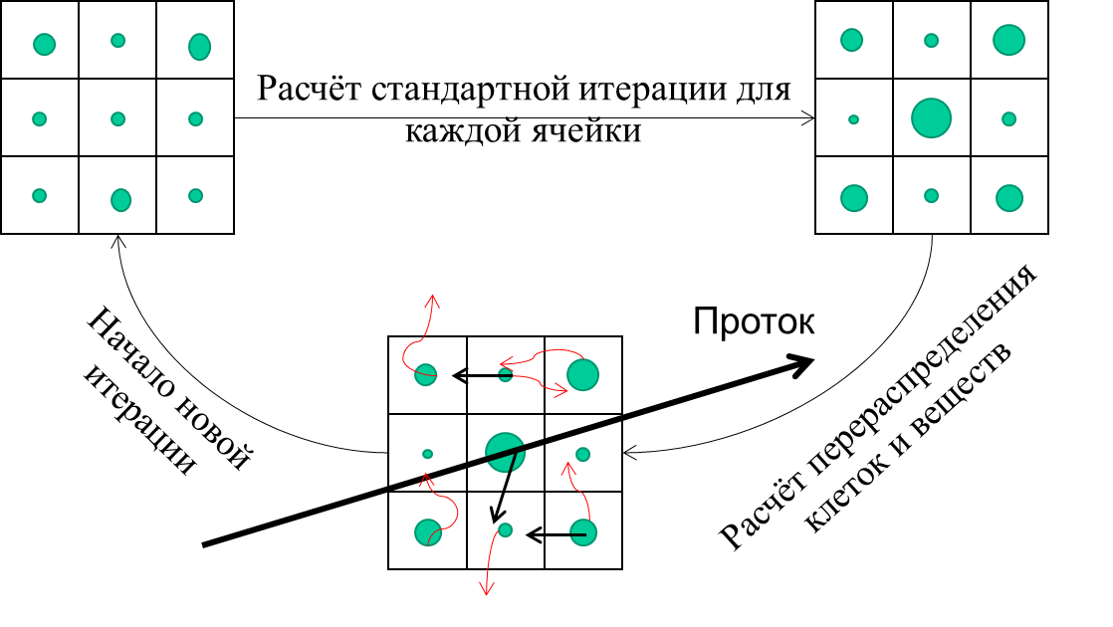
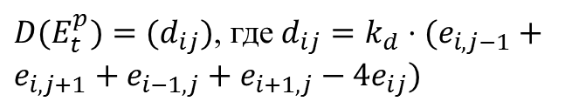
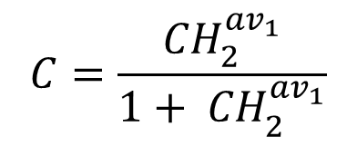
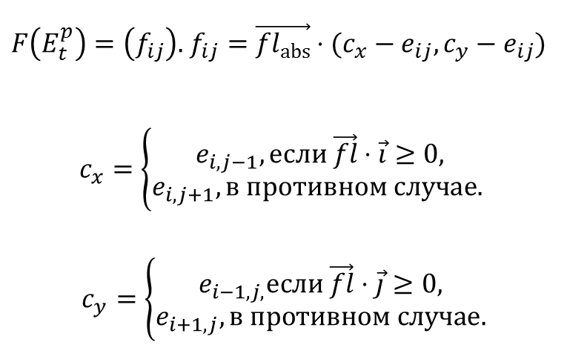
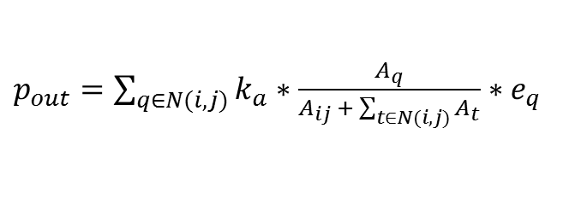
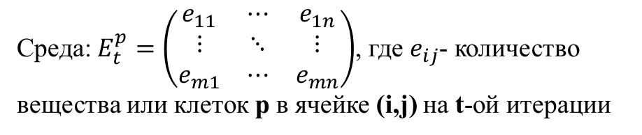
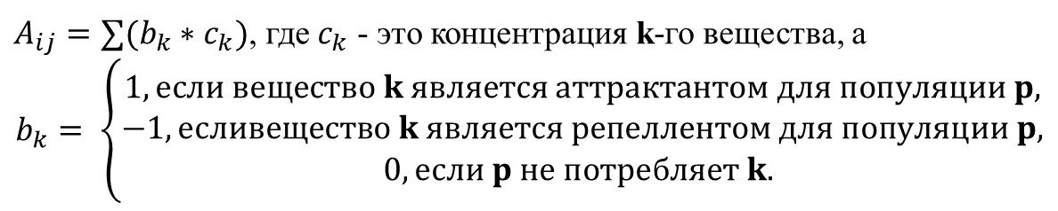
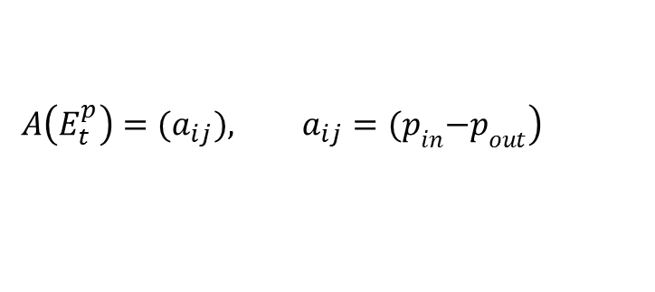
Методическая часть
$$C=\frac{{CH}_{2}^{{av}_{1}}}{1+ {CH}_{2}^{{av}_{1}}}$$
Подмодель штрафа за миграцию
Среда: $E_{t}^{p}=\left(\begin{matrix}e_{11} & ⋯ & e_{1n} \\ ⋮ & ⋱ & ⋮ \\ e_{m1} & ⋯ & e_{mn}\end{matrix}\right)$, где $e_{ij}$- количество вещества или клеток p в ячейке (i,j) на t-ой итерации
Среда:
$E_{t+1}^{p}=E_{t}^{p}+F(E_{t}^{p})+D(E_{t}^{p})$ $+A(E_{t}^{p})$
Диффузия:
$D(E_{t}^{p})=(d_{ij})$, где $d_{ij}=k_{d}⋅(e_{i,j−1}+e_{i,j+1}+e_{i−1,j}+e_{i+1,j}−4e_{ij})$
Хемотаксис:
Проток:
$$\left.{{A\left(E_{t}^{p}\right)=(a}_{ij}), a}_{ij}={(p}_{in}−p_{out}\right)$$
$F\left(E_{t}^{p}\right)=\left(f_{ij}\right).$ $f_{ij}=\vec{{fl}_{abs}}⋅(c_{x}−e_{ij},c_{y}−e_{ij})$
$$c_{x}=\left\{\begin{aligned}e_{i,j−1}, если \vec{fl}⋅\vec{i}≥0, \\ e_{i,j+1},в противном случае. \end{aligned}\right.$$
$$c_{y}=\left\{\begin{aligned}e_{i−1,j, }если \vec{fl}⋅\vec{j}≥0, \\ e_{i+1,j}, в противном случае.\end{aligned}\right.$$
$p_{out}=\sum_{q∈N(i,j)}{k_{a}∗\frac{A_{q}}{A_{ij} + \sum_{t∈N(i,j)}{A_{t}}}∗e_{q}}$
Расчёт значений привлекательности ячеек
$A_{ij}=∑(b_{k}∗c_{k})$, где $c_{k}$ - это концентрация k-го вещества, а
$$b_{k}= \left\{\begin{aligned}1, если вещество k является аттрактантом для популяции p, \\ −1, есливещество k является репеллентом для популяции p, \\ 0, если p не потребляет k. \end{aligned}\right.$$
Klimenko et al., 2015

Slide 11
Методическая часть
Расширение функциональности ГЭК:
  Реализация решётки точечных сред и операторов перераспределения
  Расширение языка описания моделей ГЭК
  Функции изменения протока, буферизованных субстратов и периодической подачи субстрата в среду
  Интеграция модулей моделирования фаговой инфекции в «ГЭК 3D»
  Интеграция модели хранения аллельных комбинаций* в «ГЭК 3D»
  Детализация и дополнение модуля описания хемотаксиса и миграций
Разработка серии скриптов на Scilab и R для анализа и визуализации данных моделирования:
  Оценка распределения и динамики видового богатства и биомассы
  Индекс скорости видообразования
  Анализ и визуализация распределения локально доминирующих популяций
  Визуализация инфекционной динамики (карты заражения, графики)
  Оценка динамики генетического полиморфизма в популяции на основе индекса Шеннона-Пиелу
  Анализ распределения биомасс экологических функциональных групп
* – совместно с Мустафиным З.С.
Notes:
Таким образом была проведена методическая работа из двух частей: расширена функциональность ГЭК 3D и разработана серия скриптов на Scilab и R для анализа и визуализации данных моделирования

Slide 12
Список моделей
Эволюция системы «Отравитель – жертва» в одномерной проточной среде
«Горизонтальный перенос генов в симбиотических сообществах с изменяющимися условиями среды»
«Усложнение и упрощение метаболизма прокариот» в 1D среде
Влияние умеренной фаговой инфекции на эволюцию бактериального сообщества (2D)
Моделирование миграционных стратегий подвижных микроорганизмов
Предмет исследования:
как экологические взаимосвязи и пространственная организация среды обитания влияют на эволюцию прокариотического сообщества
Изучено влияние следующих факторов:
наличие/отсутствие градиентов по субстратам
наличие/отсутствие хемотаксиса
возмущение системы в её различных пространственных частях
сравнение со случаем равномерного перемешивания (0D)
Notes:
В ходе работы был изучен ряд моделей. При этом предметом исследования являлось то, как экологические взаимосвязи и пространственная организация влияют на эволюцию и генетику прокариотического сообщества. Мы смотрели, как будет влиять <и по по пунктам>

Slide 13
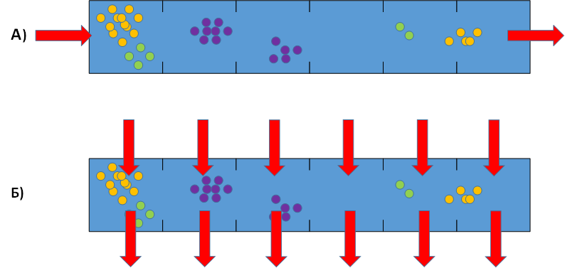
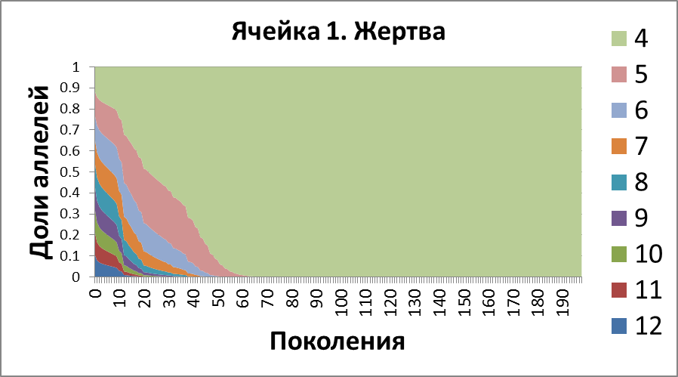
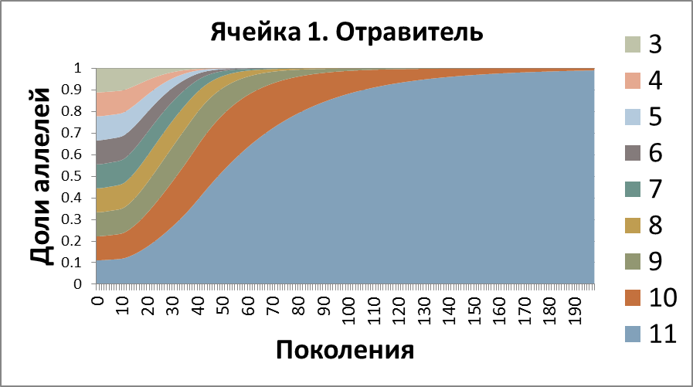
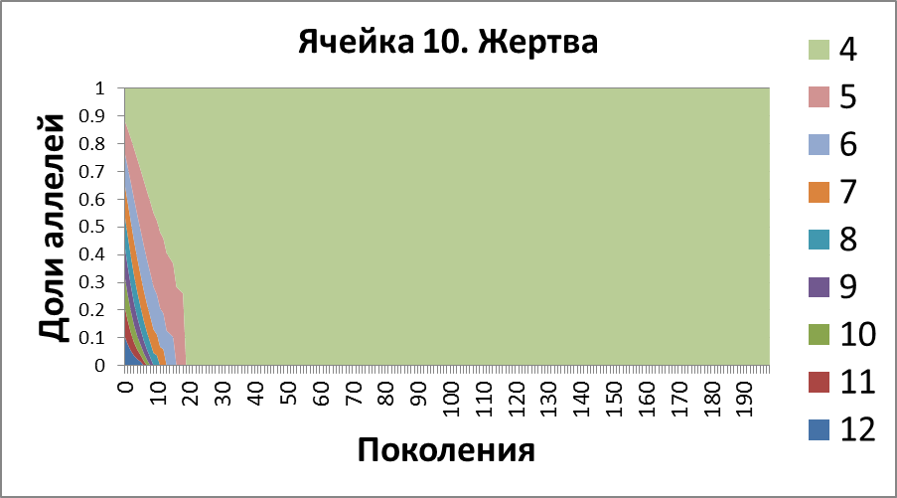
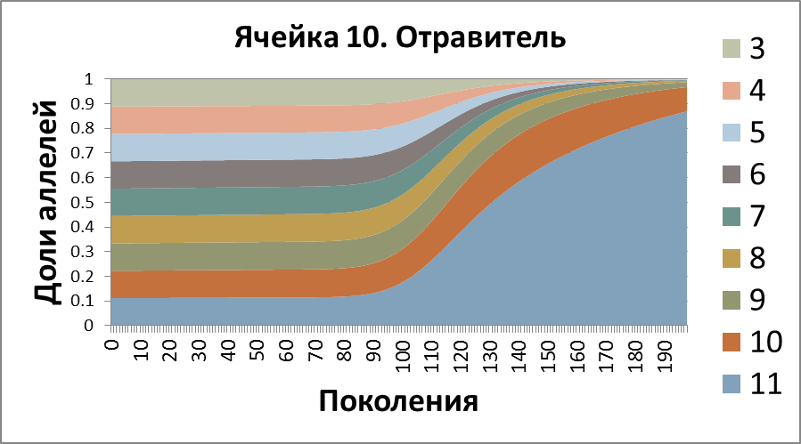
Модель «отравитель-жертва» в протяжённой среде со сквозным протоком
Чувствительность к ингибитору
Эффективность утилизации
Варианты пространственной организации среды обитания сообщества:
А) со сквозными протоком («река»);
Б) с ортогональным протоком («озеро»).
P1
P1 производит S2, ингибирующий рост клеток P2.
P2 производит S1, потребляемый клетками P1.
Клетки популяции «жертвы» полиморфны по признаку чувствительности к ингибитору, а клетки «отравителя» с разной эффективностью утилизируют продукт «жертвы».
S1
N1
S2
Чем дальше от источника неспецифического субстрата, тем быстрее падает генетическое разнообразие в популяции жертвы и, напротив, в виду низкой конкуренции дольше сохраняется полиморфизм у отравителя.
P2
Граф трофических отношений в сообществе
Klimenko et al., BMC Evolutionary Biology, 2015
Notes:
Модель «отравитель-жертва» в протяжённой среде со сквозным протоком – одна из первых, на которой была опробована разработанная методика. Есть две популяции, одна из которых производит вещество, отравляющее клетки другой, которая, в свою очередь, кормит своего отравителя. Обе популяции находятся в протяжённой среде со сквозным протоком и получают вместе с ним неспецифический субстрат, который используется на нужды роста популяций. Клетки популяции «жертвы» полиморфны по признаку чувствительности к ингибитору, а клетки «отравителя» с разной эффективностью утилизируют продукт «жертвы».
На диаграммах на слайде видно, что адаптивные аллели (т.е. в случае с жертвой – это константы чувствительности к ингибитору, а в случае отравителя – эффективности утилизации продукта жертвы) со временем полностью замещают менее адаптивные аллели. Причём чем дальше мы продвигаемся от источника неспецифического субстрата, тем быстрее падает генетическое разнообразие в популяции жертвы и, напротив, в виду низкой конкуренции дольше сохраняется полиморфизм у отравителя. [СЛЕД.СЛАЙД]

Slide 14
Вывод
Пространственная локализация клеток организмов может влиять на скорость эволюции популяций: в зависимости от положения клеток по отношению к источнику неспецифического субстрата наблюдается разная скорость фиксации адаптивных аллелей у «отравителя» и у «жертвы».
Наличие хемотаксиса способно создавать хаосоподобные осцилляции численностей в отдельных ячейках, однако на генетическом уровне сохраняется устойчивый тренд изменения частот аллелей.
Klimenko et al., BMC Evolutionary Biology, 2015

Slide 15
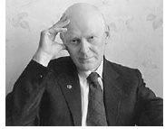

Горизонтальный перенос генов и эволюция прокариот
По мнению Г.А. Заварзина экосистемные взаимосвязи накладывают свои ограничения на любые случаи эволюции популяций. И горизонтальный перенос не является исключением
По мнению Е.В. Кунина горизонтальный перенос генов легко преодолевает экологические ограничения
«Обитаемость предшествует обитанию»
Г.А. Заварзин
Notes:
Исследования полных геномов показали, что порядка 20% белок-кодирующих генов в геномах современных прокариот появились в результате горизонтального переноса [Beiko et al., 2005]. Тесная ассоциация бактерий в сообществах (биоплёнках) повышает вероятность горизонтального переноса, позволяя приобретать новые функции [Ochman et al., 2000].
Однако эволюция путём горизонтального переноса генов имеет ряд ограничений: гены имеют разную мобильность, экзогену нужен оптимальный промотор и экологические взаимосвязи в симбиотрофном сообществе канализируют пространство возможной эволюции, на что указывал ещё Заварзин. Е.В. Кунин считает горизонтальный перенос важнейшим фактором в эволюции прокариот и полагает, что в ряде случаев для объяснения эволюции не обязательно прибегать к отбору и достаточно оценить вероятности горизонтального переноса эгоистичных генов. [СЛЕД.СЛАЙД]

Slide 16
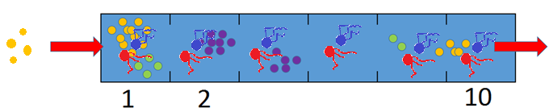
Моделирование горизонтального переноса генов в протяжённой системе с изменяющимися условиями среды
P – размер популяции
N, S – векторы поглощённых субстратов (соотв., неспецифических и специфических)
R, C – векторы констант скоростей (аллели)
γ_{i}, K_{ij} – коэффициенты нелинейного влияния субстратов на скорость роста популяции
k_{flow} – константа скорости протока
k_{death} – константа смертности
Рассмотрели сообщества с трофическими стратегиями К-К, НК-НК (где К означает компенсаторную – реализующую закон компенсации экологических факторов Рюбеля – стратегию, а НК – некомпенсаторную стратегию, реализующую закон минимума Либиха)
На 100-й итерации происходил горизонтальный перенос (ГП) гена утилизации специфического субстрата S6 из клетки популяции P6 в клетку популяции P1
На 2000-й итерации моделировалось снижение притока неспецифического субстрата в 100 раз, что продолжалось 1000 поколений, после чего в протоке восстанавливалась исходная концентрация неспецифического субстрата.
Схема трофической системы из двух трофических циклов. Молнией показан перенос гена утилизации субстрата S6, а серой стрелкой – отделение новой популяции P7
Компенсаторное питание
Некомпенсаторное питание
Пространственная организация среды обитания сообщества:
сквозной проток («река»).
Klimenko et al.,
BMC Evolutionary Biology, 2015
Notes:
Создана модель совместного функционирования и конкуренции популяций в сообществе, состоящем из двух трофических циклов, в пространственно-распределённой системе с изменяющимися условиями среды. Каждый трофический цикл состоит из трёх популяций. Для этого сообщества мы рассмотрели различные сочетания трофических стратегий: компенсаторных, т.е. способных к компенсации недостатка неспецифического субстрата избытком специфического, и некомпенсаторных. Также мы рассматривали случаи подвижных и неподвижных клеток. Для этих условий мы рассмотрели влияние горизонтального переноса генов и изменения параметров окружающей среды на функционирование сообщества.
---
4500 поколений

Slide 17
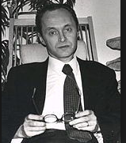
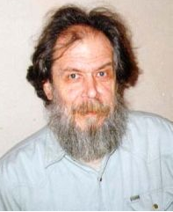
Результаты для систем с компенсаторным типом питания
"Экваториальная помпа" (термин принадлежит Ф. Дарлингтону) предполагает, что в тропических экосистемах с их стабильной средой и высоким разнообразием идет постоянное и наиболее активное формообразование. При этом реликты "выдавливаются" (помпа!) и на север, и на юг, за счет конкуренции со стороны более молодых, продвинутых таксонов.
С.В.Мейен
В.В.Жерихин
Без хемотаксиса ГП приводил к появлению новой жизнеспособной популяции, лишь если происходил в ресурсно-богатых ячейках – аналогах биотопов с ослабленным отбором Мейена и Жерихина, восходящих к концепции экваториальной помпы Дарлингтона (Darlington, 1957). Т.е. несмотря на наличие преадаптаций, таксон должен появиться в ресурсно-богатой среде, где ослаблена борьба за существование с абиогенными факторами.
В бедных экосистемах новый вид не успевал набрать достаточной численности, чтобы использовать своё адаптивное преимущество, или даже элиминировался до начала голодовки.
Компенсаторное питание
Klimenko et al., BMC Evolutionary Biology, 2015
Notes:
Это заставляет вспомнить построенную на большом палеонтологическом материале теорию фитоспрединга Мейена и теорию экваториальной помпы Жерихина, из которых следует, что эволюционный успех вновь появившегося таксона связан не только с его преадаптациями, но и с экосистемой. Таксон должен появиться в ресурсно-богатой среде, где ослаблена борьба за существование с абиогенными факторами.

Slide 18

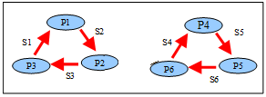
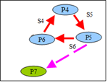
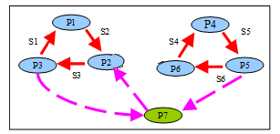
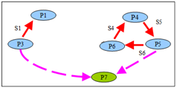
Некомпенсаторные системы
Без хемотаксиса
С хемотаксисом
1
Ситуация без хемотаксиса аналогична предыдущему случаю
Хемотаксис радикально меняет сценарий развития сообщества
5
10
Klimenko et al., BMC Evolutionary Biology, 2015
Notes:
Для некомпенсаторных систем наличие хемотаксиса радикально меняет судьбу сообщества. ГП дестабилизировал систему, что приводило к вымиранию части акцепторного трофического кольца: в случаях, когда ГП происходил близко к источнику неспецифического субстрата, вымирало всё акцепторное трофическое кольцо (рис. справа); при возникновении ГП в удалённых от притока ячейках вымирала только P2 (рис. внизу).

Slide 19
Некомпенсаторное трофическое кольцо – это набор узкоспециализированных симбиотрофных популяций
Горизонтальный перенос генов и активные миграции способствуют появлению высококонкурентных видов с более широкой ресурсной базой
Инвазия и/или появление этих видов способно дестабилизировать сложившееся сообщество задолго до наступившей голодовки, что приводит к труднопредсказуемым (в том числе и для этих видов) последствиям
Некомпенсаторное питание

Slide 20
Во всех случаях погибает потенциальный бенефициар ГП – популяция, которую снабжают своими продуктами сразу две другие популяции
Результаты моделирования больше соответствуют точке зрения Заварзина, нежели Кунина. Эволюционную перспективу популяции, получившей преимущество в результате горизонтального переноса, определяют не её собственные преадаптации, а параметры экосистемы.

Slide 21
Модель усложнения и упрощения метаболизма прокариот в пространственно-гетерогенной среде обитания
Упрощение
генома
P30
1
P33
P4
Усложнение генома
P
P29
P5
P
P28
1
P6
S1
P27
P7
S2
P26
S1
S2
P8
N
P25
N
P9
P24
S3
P10
3
P
P23
P
3
P
P
2
2
P11
P22
P20
P18
P16
P14
P13
P12
S3
P32
P21
P19
P17
P15
P31
Одномерная система из 10 ячеек
Проток задаёт градиент неспецифического субстрата
Действует диффузия
Во время моделирования с определённой вероятностью происходят процессы горизонтального переноса генов и потери генетического материала, что приводит к появлению новых популяций и эволюции сообщества.
Как пространственные градиенты экологических факторов и подвижность микроорганизмов влияют на
экологическую и популяционную структуру складывающихся в процессе моделирования сообществ?
эволюционные сценарии в локальных местообитаниях?
N1
Схема пространственной организации системы
Notes:
Теперь рассмотрим модель усложнения и упрощения геномов в одномерной среде. Приток приносит неспецифический субстрат N1 в первую ячейку, который затем распространяется под действием протока и диффузии по всей системе и за её пределы.
В начале сообщество представляет собой трофическое кольцо из трёх симбиотических популяций, каждая из которых производит продукт, потребляемый последующей. Затем в ходе моделирования стохастически происходят процессы горизонтального переноса и потери генов клетками сообщества, образуя тем самым новые популяции.
Исследовались следующие вопросы: (см. слайд)
кто будет доминировать в сообществе – популяции с метаболически полным геномом или же с редуцированным?
И будет ли это как-то зависеть от пространственных факторов?

Slide 22
Достижимые наборы комбинаций метаболических систем
Утилизация субстратов
Синтез продуктов
N1
S1
S2
S3
SP1
SP2
SP3
Метаболически полный геном
Метаболически бедный геном (специализированный вид)
Минимальный геном
Notes:
По сути за геном стоит целый метаболический путь

Slide 23
Экологические функциональные группы (экогруппы)
Количество специфических метаболических систем
Линия баланса
минимальный геном – популяция, способная лишь утилизировать неспецифический субстрат.
продуценты – класс организмов, образующих метаболические тупики, которые могут быть использованы другими организмами в качестве источника энергии, структурного элемента, донора или акцептора электронов и т.д.
квазикомменсалы – класс организмов, потребляющих чужие продукты (потребление>производство).
квазимутуалисты – класс короткогеномных организмов, потенциально способных вступать в симбиотические трофические кольца.
эдификаторы – популяции, обладающие широким спектром метаболических активностей и поэтому способные существенно преобразовывать среду обитания, оказывая через неё влияние на многие другие популяции сообщества.
6
эдификаторы
5
Линия эгоизма
Линия альтруизма
4
3
квазимутуалисты
2
квазикомменсалы
продуценты
1
-2
-1
2
Уклон
-3
0
1
3
минимальный геном
Notes:
---
Терминология В. Н. Сукачёва( 1928):
Эдификаторы (от лат. aedificator — строитель) — средообразующие строители фитоценоза, определяют появление в нём других видов.
Ассектаторы (от assectator — постоянный спутник) — постоянные, но не доминирующие соучастники построения фитоценоза, слабо влияют на фитосреду.
Соэдификаторы — переходные виды.
Система не универсальна и применима к лесным сообществам, а также к сообществам с выраженными средообразующими доминантами.

Slide 24
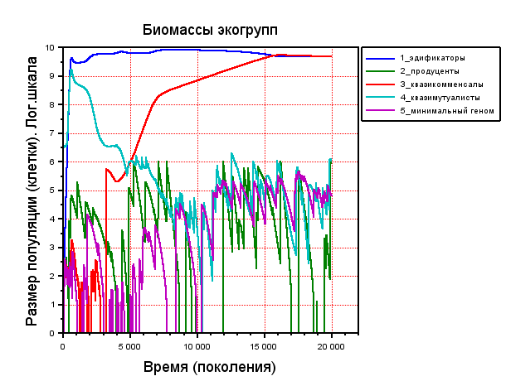
От популяционных динамик к динамике биомасс экогрупп
От численностей отдельных популяций к экологическому смыслу
Notes:
Разбиение популяционных динамик на экогруппы позволило разобраться в том хаосе, что творится в системе и увидеть за этим экологический смысл.
---
9 выч.эксп

Slide 25
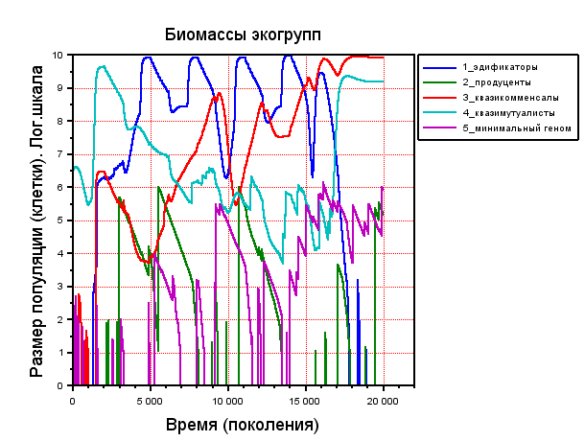
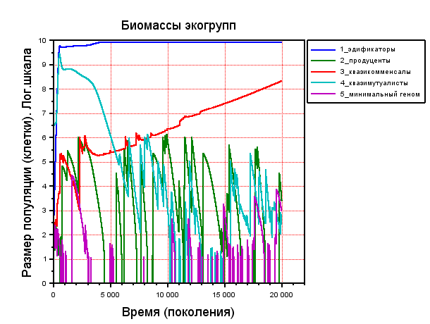
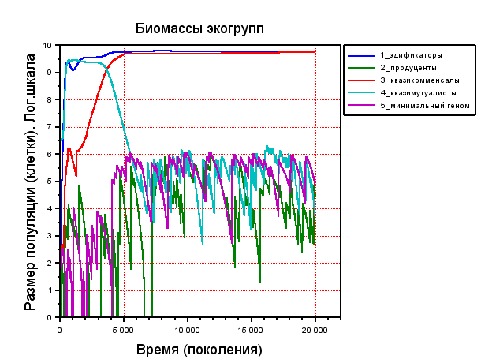
Динамика биомасс экогрупп позволяет различать режимы эволюции экосистемы и сукцессию
  Переход от некогерентной эволюции к когерентной эволюции
  сукцессия
  когерентная эволюция
Notes:
Кроме того, сгруппированные по экогруппам популяционные динамики позволяют отличить когерентную эволюцию экосистемы (в случае стационаров доминирующих функциональных групп) от некогерентной (в случае перехода от осцилляций к стационарам, характеризующим некое климаксное сообщество) и от сукцессии (выход на стационары).
В первом случае изменение конкретного набора видов, населяющих систему не изменяет существенным образом её экологическую структуру, в отличие от некогерентной эволюции. В случае сукцессии же мы наблюдаем постепенную смену доминирующих видов и установление стационарного режима в сообществе.

Slide 26
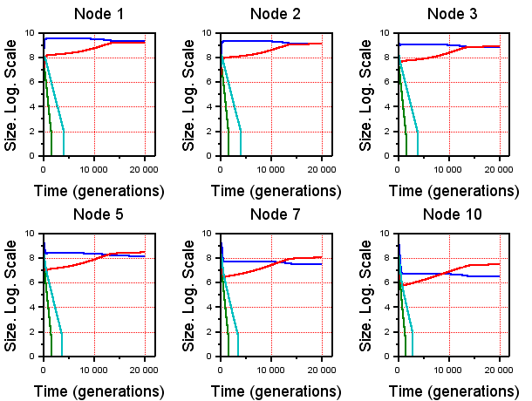
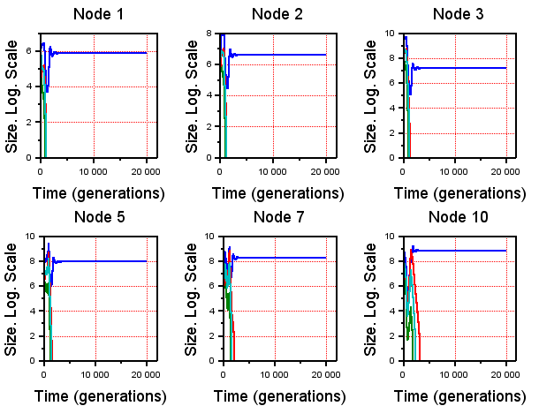
Моделирование действия отбора в сообществе с полным набором комбинаций метаболических систем
Без хемотаксиса
С хемотаксисом
В детерминированной экосистеме с полным набором комбинаций метаболических систем отбор действует по-разному на подвижные и неподвижные организмы.
Без хемотаксиса: установление структуры из эдификаторов и квазикомменсалов, где вторые преобладают над первыми по мере удаления от источника неспецифического субстрата.
С хемотаксисом: отбор всюду поддерживает популяцию с метаболически полным геномом (эдификатор), имеющую замкнутый метаболизм.

Slide 27
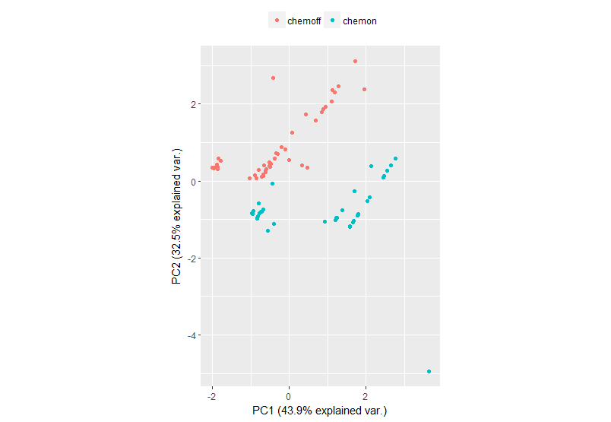
Анализ методом главных компонент
Объекты – вычислительные эксперименты стохастической модели;
Признаки – биомассы 4 экогрупп.
x = (общая биомасса эдификаторов, общая биомасса продуцентов, общая биомасса квазикомменсалов, общая биомасса квазимутуалистов)
Результаты вычислительных экспериментов с хемотаксисом и без не перемешиваются => есть отличия в экологической структуре формируемых сообществ.

Slide 28
Вывод
Процессы горизонтального переноса и потери генов могут приводить к стабильному распределению биомасс экогрупп, отличному от того, которое наблюдается в ходе естественного отбора в сообществе с полным набором комбинаций метаболических систем.
Причём в этот режим попадают не только формирующиеся сообщества на ранних стадиях, но и относительно сформированные экосистемы

Slide 29
Влияние адаптивных миграций на видовое богатство и биомассу сообщества
Добавить разбиение видового богатства по экогруппам и динамику видового богатства во времени
Среднее число видов ниже в 2,78 раза, а суммарная биомасса в 1,96 раза ниже в случае, когда клетки были способны мигрировать в ячейки с лучшими условиями.
Notes:
Отдельного упоминания заслуживает влияние хемотаксиса на среднее число видов и суммарную биомассу сообщества. Оказалось, что среднее число видов ниже почти в 3 раза, а суммарная биомасса почти в 2 раза ниже в случае, когда клетки были способны мигрировать в ячейки с лучшими условиями. А почему?

Slide 30
Биологическая интерпретация
P1
Высокая мобильность позволяет популяциям максимально эффективно утилизировать имеющийся во всех частях пространства субстрат
S3
P2
N1

Slide 31
Биологическая интерпретация
P1
Это приводит к быстрому росту популяций, способных утилизировать субстраты, актуально присутствующие в среде
S3
P2
N1

Slide 32
Биологическая интерпретация
P1
В свою очередь, максимальная эффективность утилизации всех ресурсов со стороны уже укрепившихся видов препятствует реализации экологических ниш новыми видами
S3
P2
S3
S2
N1
P3
S1

Slide 33
ВЫВОД
Активные миграции являются фактором, препятствующим видообразованию и снижающим суммарную биомассу сообщества, что обуславливается быстрой экспансией уже укрепившихся видов.
Notes:
Таким образом…
выздоровливать

Slide 34
Моделирование фаговой инфекции в ГЭК
Лизогенный и литический циклы
Заражение
Клетки в пессимальных условиях
Клетки в оптимальных условиях
Инфицированная популяция
Лизогенный цикл:
В геном популяции (вектор генетических спектров) добавляются гены вируса (образуется профаг).
Дальнейший цикл инфицированной популяции аналогичен обычно полиморфной популяции.
Инфицированная популяция
Литический цикл:
Часть клеток популяции (вплоть до 100%) погибают, с образованием фагов.
Число образованных в ходе лизиса фагов зависит от вирулентности, которая, в свою очередь, определяется значением аллелей фаговых генов.
Впоследствии,
при улучшении условий возможен случайный переход части популяции в литическую форму
Лашин и др., Генетика, 2011

Slide 35
Влияние умеренной фаговой инфекции на эволюцию сообщества симбиотических популяций
Та же эволюционирующая система. На определённой стадии развития сообщества добавляется умеренный бактериофаг.
В ходе исследования варьировались:
время ввода умеренных фагов в среду
пространственная локализация очага заражения
наличие или отсутствие способности к хемотаксису у клеток.
  Исследовались следующие вопросы:
  каковы особенности протекания умеренной фаговой инфекции в сообществе, заражённом на различных этапах его эволюции?
  будет ли это как-то зависеть от пространственных факторов?
ФАГ
P1
S1
S2
N
P3
P2
S3
Klimenko et al., 2016
Notes:
Рассмотрим ту же эволюционирующую систему, но в двумерной среде. На определённой стадии развития сообщества добавляется умеренный фаг, который поражает бактериальные клетки и лизирует их в случае, если они находятся в стадии активного деления, или встраивается в их геном, если клетки находятся в пессимальных условиях, и популяция растёт медленно.
[Зачитать розовый квадрат]

Slide 36
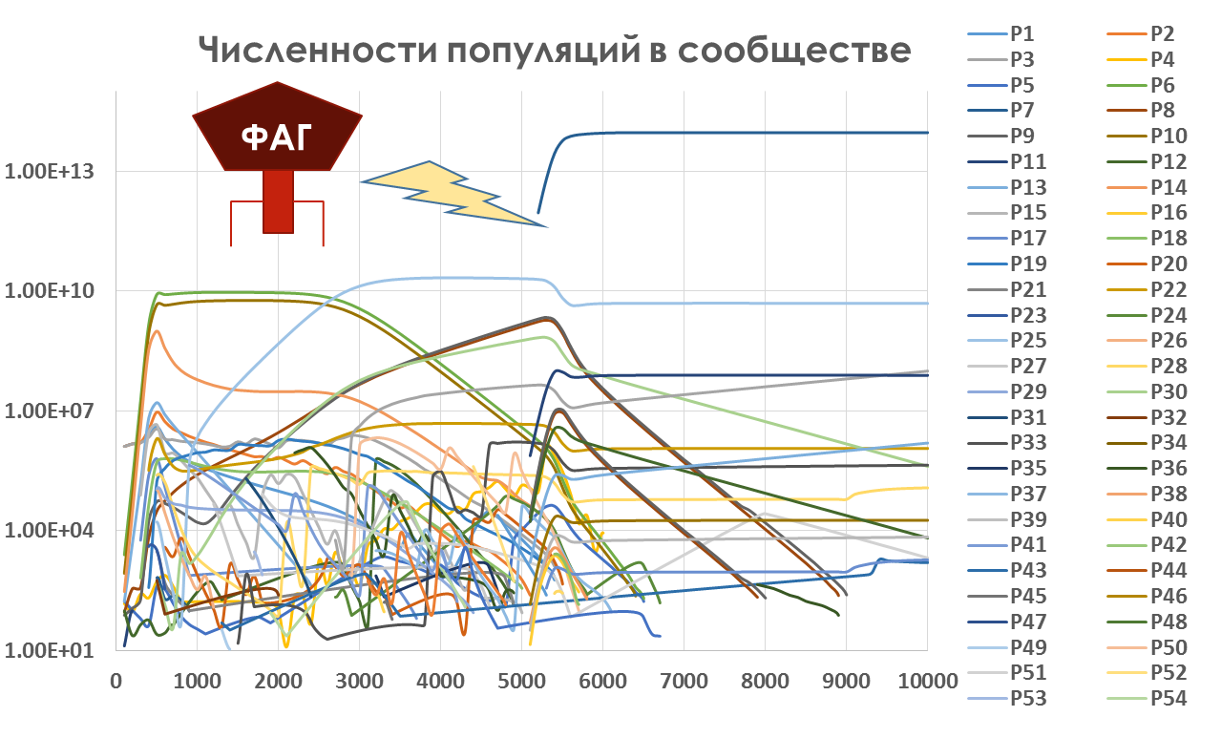
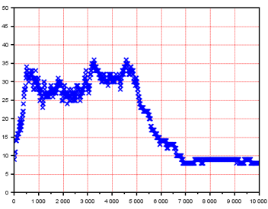
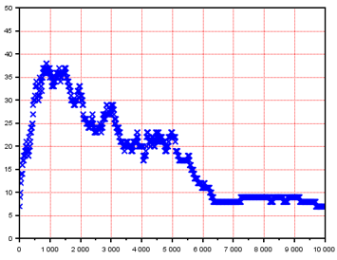
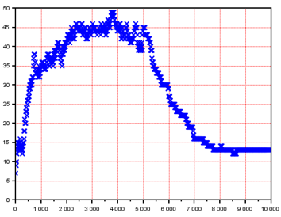
Скорость «видообразования»
Динамика видового богатства
Характерная картина
Как измерить?
 | Среднее добавление фага (на 5000 поколении)
В ячейку (1,1)
В ячейку (3,3)
В ячейку (5,5)
После добавления умеренного фага в систему индекс скорости видообразования (SRI) падает более чем на порядок
time_span – промежуток времени, на протяжении которого оценивается скорость видообразования
SRI – Speciation Rate Index
p = 3.892e-14
p < 2.2e-16
p = 3.574e-13
$$SRI= \frac{\left\|\left\{p|p−вновь возникшая жизнеспособная популяция\right\}\right\|}{time_span}$$
Уровень значимости 0.999
Notes:
Рассмотрим характерную популяционную динамику данного сообщества. Видно, что до добавления фага в среду идут бурные процессы видообразования – новые популяции возникают и вымирают, однако после – система стабилизируется, и видообразование как будто бы замедляется. Возникает закономерный вопрос – можно ли как-то численно измерить этот эффект?

Slide 37
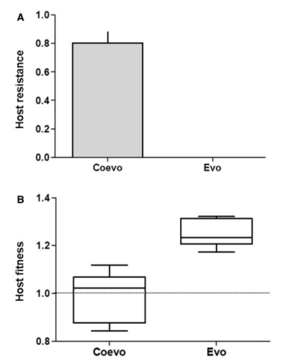
ВЫВОД
Понятие «экологической лицензии» было впервые введено Гюнтером (Günther, 1949), но оно было весьма расплывчатым и определялось как условия внешней и внутренней среды, разрешающие осуществляться некоторым эволюционным факторам и событиям. Многими годами позже понятие экологической лицензии было предложено снова (Левченко, 1984a, 1990a, 1993a; Старобогатов, 1984, 1985; Левченко, Старобогатов, 1986a, 1990), причем были учтены следующие особенности: 1) место экосистемы в пространстве и времени, 2) роль потоков вещества и энергии и 3) наличие градиентов условий, обеспечиваемых экосистемой для популяций и организмов в ней существующих.
Описание экологической лицензии, как совокупности условий, предоставляемых экосистемой популяциям, проистекает из тех интуитивных представлений, которые используются, когда говорят о так называемой «пустой» или «свободной» экологической нише.
В результате умеренной фаговой инфекции происходит резкое падение скорости видообразования, обусловленного перестройкой геномов, что может быть объяснено тем, что усиленный отбор затрудняет появление новых жизнеспособных популяций, которые могли бы занять потенциальные экологические лицензии.
В то же время умеренный фаг играет роль стабилизирующего фактора, подавляющего чрезмерное видообразование и способствующего переходу экосистемы в стационарное в смысле числа видов состояние.
Коэволюция бактерий и фагов ограничивает приобретение мутаций, благоприятных для роста в абиотической среде [Scanlan et al., 2015]
Klimenko et al., BMC Microbiology, 2016

Slide 38
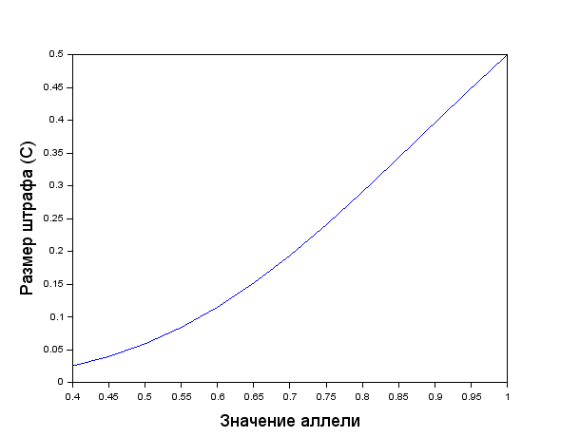
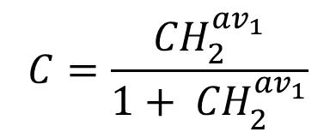
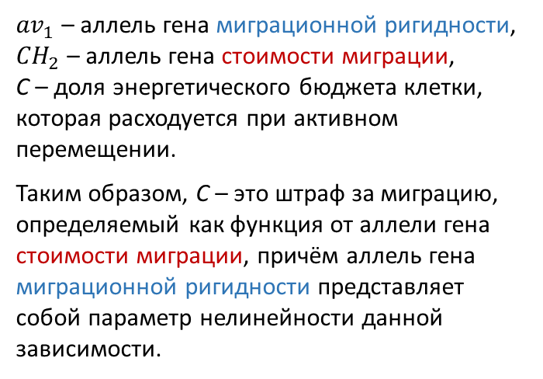
Моделирование миграционных стратегий подвижных микроорганизмов
50%
25%
2.5%
По имеющимся оценкам различные морские бактерии затрачивают на активное передвижение ~2-50% своих энергетических бюджетов [Stocker, Seymour, 2012]. При этом различные виды сильно варьируют по степени подвижности.
Цель - исследование причин поддержания такого диапазона и выявление возможных адаптационных стратегий
Если запас энергии клетки ниже, чем требуется для «уплаты штрафа», никто никуда не идёт!
$$C=\frac{{CH}_{2}^{{av}_{1}}}{1+ {CH}_{2}^{{av}_{1}}}$$
Подмодель штрафа за миграцию
${av}_{1}$ – аллель гена миграционной ригидности,
${CH}_{2}$ – аллель гена стоимости миграции,
C – доля энергетического бюджета клетки, которая расходуется при активном перемещении.
Таким образом, C – это штраф за миграцию, определяемый как функция от аллели гена стоимости миграции, причём аллель гена миграционной ригидности представляет собой параметр нелинейности данной зависимости.
Notes:
Картинка живописная из какой-нибудь статьи литобзора нужна

Slide 39
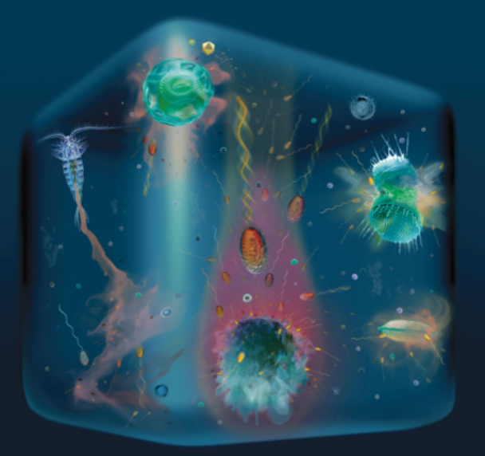
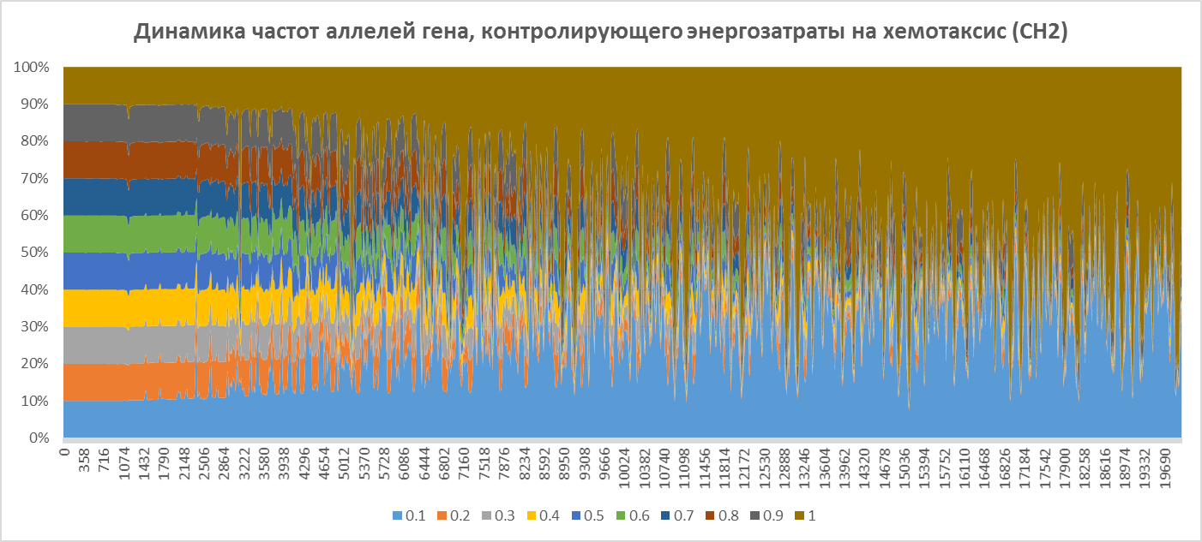
Схема моделируемой системы
Будет ли наблюдаться немонотонность влияния параметров миграции на приспособленность популяции?
Возможны ли разные оптимизационные стратегии?
Субстрат
1
2
3
4
5
999
1000
Популяция бактерий полиморфна по гену стоимости миграции
1000 ячеек (1D)
Отражаемая субстратная волна (1 ячейка за 1 итерацию)
Однородное начальное распределение клеток
Органические субстраты распространяются из многих источников, включая выделения зоо- (слева) и фитопланктона (вверху, справа внизу), лизис фитопланктона (справа вверху) и осаждающихся частиц снега. Последние, в частности, могут оставлять интенсивные кометоподобные столбы растворённого вещества. [Stocker, Seymour, Gorick 2010]
Всё это является источником питательных веществ для морских бактерий
Дизруптивный отбор по гену стоимости миграции
Промежуточные формы уступают место крайним значениям, соответствующим сверхмобильным мигрантам и сберегающим энергию малоподвижным формам
ИЗМЕНИТЬ ЗАГОЛОВОК ДИАГРАММЫ
Notes:
Были построены и проанализированы модели эволюции миграционных и метаболических признаков подвижных морских бактерий, живущих в одномерной пространственно-распределённой среде с периодически перемещающимся источником питания.
Моделируемая система представляет собой одномерную трубу из 1000 ячеек с однородным начальным распределением клеток. По этой трубе бежит субстратная волна, которая отражается, доходя до конца, и бежит в обратном направлении. Популяция бактерий полиморфна по гену стоимости миграции.
Для учёта энергозатрат на активное перемещение мы использовали модель штрафа за миграцию, использующую два гена. Аллель гена миграционной ригидности выступала в качестве фиксированного параметра, а стоимость миграции варьировалась так, чтобы при разных её значениях получались субпопуляции, характеризуемые разным значением штрафа за миграцию. Если запас энергии клетки оказывался ниже, чем требуется для «уплаты штрафа», перемещения не происходило.
Из посчитанной для всей системы динамики частот аллелей можно установить, что в данной модели существуют две адаптивные стратегии: либо снижать стоимость хемотаксиса и бегать за субстратной волной, либо повышать её и сидеть, не тратя энергию на лишние передвижения.

Slide 40
ВЫВОД
Выявлены различные оптимизационные стратегии – направленные на эффективную миграцию вслед за источником питательных веществ и направленные на малоподвижность и оптимизированный метаболизм.
Показано, что в условиях изменчивой по субстрату среды обитания и однородного начального распределения клеток действует дизруптивный отбор по признаку энергетической стоимости миграции.
Notes:
Таким образом, были исследованы закономерности оптимизации использования энергетического бюджета клеток в изменяющихся условиях среды и выявлены …

Slide 41
Выводы
Разработано расширение методики «ГЭК» для решения задач моделирования генетической изменчивости в пространственно-распределённых микробных сообществах и реализовано в виде программного комплекса «ГЭК 3D», созданы средства для анализа модельных данных системы «ГЭК 3D».
В модели микробного сообщества по типу «Отравитель-жертва» показано, что в средах, характеризуемых выраженным градиентом неспецифического субстрата и сквозным протоком, скорость эволюции «отравителя» и «жертвы» различается в разных частях пространства в соответствии с интенсивностью отбора, действующего на популяции. Впервые показано, что, несмотря на вызываемую хемотаксисом в неоднородной среде нерегулярность локальной популяционной динамики, тренд изменения частот аллелей остаётся устойчивым.
Показано, что в модели симбиотических сообществ с компенсаторным типом питания горизонтальный перенос генов лишь в ресурсно-богатых ячейках оказывает влияние на сценарий развития сообщества. В некомпенсаторных системах сочетание хемотаксиса и горизонтального переноса может приводить к дестабилизации системы и перестройке её экологической структуры.

Slide 42
Выводы
Впервые показано, что при наличии в одномерной среде градиентов субстратов и при условии неподвижности клеток возможные типы усложнения или упрощения метаболизма распределяются в пространстве по ячейкам системы. Выявлено соответствие между этим распределением с пространственным распределением экологических функциональных групп.
Показано, что процессы горизонтального переноса и потери генов в сообществах подвижных прокариот могут приводить к стабильному распределению биомасс экогрупп, отличному от того, которое наблюдается в ходе естественного отбора в сообществе с полным набором комбинаций метаболических систем. Показано, что в этот режим попадают не только формирующиеся сообщества на ранних стадиях, но и относительно сформированные экосистемы.
Notes:
Переформулировать вывод 4. Слишком тяжеловесно

Slide 43
Выводы
Показано, что способность к хемотаксису у клеток популяций в эволюционирующем сообществе может приводить к снижению как числа видов в системе, так и суммарной биомассы сообщества, что обусловлено цепным снижением числа доступных лицензий в процессе упрощения экологической структуры сообщества.
Показано, что умеренный бактериофаг играет стабилизирующую и сдерживающую роль, замедляя видообразование, обусловленное перестройкой геномов, что особенно ярко проявляется при инвазии в ячейки с высоким видовым разнообразием в уже сформированных сообществах.
В модели миграционных стратегий подвижных микроорганизмов показано, что в условиях изменчивой по субстрату среды обитания и однородного начального распределения клеток действует дизруптивный отбор по признаку энергетической стоимости миграции.

Slide 44
Положения, выносимые на защиту
Эволюционную перспективу популяций, получивших преимущество в результате горизонтального переноса, определяют не их собственные преадаптации, а параметры экосистемы. Данные ограничения могут быть преодолены лишь мобильными организмами, способными к адаптивным миграциям и менее жёстко зависящими от экологических факторов.
Процессы горизонтального переноса и потери генов в сообществах подвижных прокариот могут приводить к стабильному распределению биомасс экологических функциональных групп, отличному от того, которое наблюдается в ходе естественного отбора в сообществе с полным набором комбинаций метаболических систем.
Способность к хемотаксису у клеток популяций в эволюционирующем сообществе может приводить к снижению как числа видов в системе, так и суммарной биомассы сообщества, что обусловлено цепным снижением числа доступных лицензий в процессе упрощения экологической структуры сообщества.

Slide 45
Публикации
Публикации в рецензируемых журналах:
Klimenko A.I., Matushkin Yu.G., Kolchanov N.A., Lashin S.A. BACTERIOPHAGES AFFECT EVOLUTION OF BACTERIAL COMMUNITIES IN SPATIALLY DISTRIBUTED HABITATS: A SIMULATION STUDY. // BMC microbiology. – 2016. – Т. 16. – №. 1. – С. 31. IF WoS – 2.581
Клименко А.И., Мустафин З.С., Чеканцев А.Д., Зудин Р.К., Матушкин Ю.Г., Лашин С.А. СОВРЕМЕННЫЕ ПОДХОДЫ К МАТЕМАТИЧЕСКОМУ И КОМПЬЮТЕРНОМУ МОДЕЛИРОВАНИЮ В МИКРОБИОЛОГИИ // Вавиловский журнал генетики и селекции. – 2015. – Т. 19. – №. 6. – С. 745-752.
Klimenko A.I., Matushkin Yu.G., Kolchanov N.A., Lashin S.A. MODELING EVOLUTION OF SPATIALLY DISTRIBUTED BACTERIAL COMMUNITIES: A SIMULATION WITH THE HAPLOID EVOLUTIONARY CONSTRUCTOR // BMC Evol Biol. – 2015. – Т.15. – №. Suppl 1. – С. S3. IF WoS - 3.41
Lashin S.A., Klimenko A.I., Mustafin Z.S., Kolchanov N.A., Matushkin Yu.G. HEC 2.0: IMPROVED SIMULATION OF THE EVOLUTION OF PROKARYOTIC COMMUNITIES // Математическая биология и биоинформатика (на англ.). – 2014. – Т.9. – №. 2. – С. 585-596.
Глава в монографии:
Lashin S.A., Matushkin Yu.G., Klimenko A.I., Suslov V.V., Kolchanov N.A. EVOLUTION, BIODIVERSITY AND ECOLOGY IN MICROBIAL COMMUNITIES: MATHEMATICAL MODELING AND SIMULATION WITH THE “HAPLOID EVOLUTIONARY CONSTRUCTOR” SOFTWARE TOOL // Biodiversity - The Dynamic Balance of the Planet, PhD. Oscar Grillo (Ed.), 2014, ISBN: 978-953-51-1315-7, InTech, DOI: 10.5772/58302.
Авторские свидетельства:
2015 Программный комплекс «Гаплоидный эволюционный конструктор» для моделирования популяционно-экологических процессов в микробных сообществах (ГЭК) / Software package «Haploid Evolutionary Constructor” for simulation populational-ecological processes in microbial communities (HEC)» Лашин С.А., Матушкин Ю.Г., Афонников Д.А., Мустафин З.С., Чеканцев А.Д., Клименко А.И., Зудин Р.К.

Slide 46
Работа представлена на конференциях
  XVII Всероссийская конференция молодых ученых по математическому моделированию и информационным технологиям (YM2016), Новосибирск, очное участие, устный доклад.
  The Tenth International Conference on Bioinformatics of Genome Regulation and Structure\Systems Biology (BGRS\SB 2016), Новосибирск, международная конференция, очное участие, устный доклад, стендовый доклад.
  Санкт‒Петербургский международный симпозиум «Системная биология и биоинформатика» (SBBI’2016), Санкт-Петербург, очное участие, стендовый доклад.
  International Practical Course in Systems Biology (ICYSB 2015), Гётеборг, Швеция, международный практический курс, очное участие, устный доклад.
  The Ninth International Conference on Bioinformatics of Genome Regulation and Structure\Systems Biology 2014 (BGRS\SB 2014), Новосибирск, международная конференция, очное участие, устный доклад, стендовый доклад.
  Развитие жизни в процессе абиотических изменений на Земле 2014, Листвянка, всероссийская научно-практическая конференция, очное участие, устный доклад.
  Международная научная студенческая конференция 2014 (МНСК-2014), Новосибирск, очное участие, устный доклад.
  XIII всероссийская конференция молодых ученых по математическому моделированию и информационным технологиям (YM2012), Новосибирск , очное участие, устный доклад.
  The Eighth International Conference on Bioinformatics of Genome Regulation and Structure\Systems Biology 2012 (BGRS\SB 2012), Новосибирск, международная конференция, очное участие, стендовый доклад.

Slide 47
Формальные сведения
специальность 03.01.09 – математическая биология и биоинформатика
Экзамены:
  Специальность – отлично
  Философия и история науки – отлично
  Английский язык – отлично

Slide 48
Благодарности
Выражаем благодарности
  С.А. Лашину
  Ю.Г. Матушкину
  В. В. Суслову

Slide 49
Публикации
Публикации в рецензируемых журналах:
Klimenko A.I., Matushkin Yu.G., Kolchanov N.A., Lashin S.A. BACTERIOPHAGES AFFECT EVOLUTION OF BACTERIAL COMMUNITIES IN SPATIALLY DISTRIBUTED HABITATS: A SIMULATION STUDY. // BMC microbiology. – 2016. – Т. 16. – №. 1. – С. 31. IF WoS – 2.581
Клименко А.И., Мустафин З.С., Чеканцев А.Д., Зудин Р.К., Матушкин Ю.Г., Лашин С.А. СОВРЕМЕННЫЕ ПОДХОДЫ К МАТЕМАТИЧЕСКОМУ И КОМПЬЮТЕРНОМУ МОДЕЛИРОВАНИЮ В МИКРОБИОЛОГИИ // Вавиловский журнал генетики и селекции. – 2015. – Т. 19. – №. 6. – С. 745-752.
Klimenko A.I., Matushkin Yu.G., Kolchanov N.A., Lashin S.A. MODELING EVOLUTION OF SPATIALLY DISTRIBUTED BACTERIAL COMMUNITIES: A SIMULATION WITH THE HAPLOID EVOLUTIONARY CONSTRUCTOR // BMC Evol Biol. – 2015. – Т.15. – №. Suppl 1. – С. S3. IF WoS - 3.41
Lashin S.A., Klimenko A.I., Mustafin Z.S., Kolchanov N.A., Matushkin Yu.G. HEC 2.0: IMPROVED SIMULATION OF THE EVOLUTION OF PROKARYOTIC COMMUNITIES // Math. Biology & Bioinformatics. – 2014. – Т.9. – №. 2. – С. 585-596.
Глава в монографии:
Lashin S.A., Matushkin Yu.G., Klimenko A.I., Suslov V.V., Kolchanov N.A. EVOLUTION, BIODIVERSITY AND ECOLOGY IN MICROBIAL COMMUNITIES: MATHEMATICAL MODELING AND SIMULATION WITH THE “HAPLOID EVOLUTIONARY CONSTRUCTOR” SOFTWARE TOOL // Biodiversity - The Dynamic Balance of the Planet, PhD. Oscar Grillo (Ed.), 2014, ISBN: 978-953-51-1315-7, InTech, DOI: 10.5772/58302.
Авторские свидетельства:
2015 Программный комплекс «Гаплоидный эволюционный конструктор» для моделирования популяционно-экологических процессов в микробных сообществах (ГЭК) / Software package «Haploid Evolutionary Constructor” for simulation populational-ecological processes in microbial communities (HEC)» Лашин С.А., Матушкин Ю.Г., Афонников Д.А., Мустафин З.С., Чеканцев А.Д., Клименко А.И., Зудин Р.К.

Slide 50
Спасибо за внимание!

Slide 51
Биологически обоснованные диапазоны параметров моделей
Параметр | Описание (единицы измерения) | Диапазон типичных значений
V_{total} | Объём среды (л) | 10^{–6} – 10⁶
N_{env,i} | Концентрация i-го неспецифического субстрата в среде обитания (mM) | 0 – 1
S_{env,i} | Концентрация i-го специфического субстрата в среде обитания (mM) | 0 – 1
N_{flow,i} | Концентрация i-го неспецифического субстрата в притоке (mM) | 0 – 1
fl_{p} | Коэффициент интенсивности протока в p-ом направлении (1/поколение) | -1 – 1
kd_{p} | Коэффициент интенсивности диффузии в p-ом направлении (1/поколение) | 0 – 0.1
P | Размер популяции (число клеток) | 0 – 10²⁰
k_{free} | Доля клеток, находящихся в неприкреплённом состоянии (в виде планктона) | 0 – 1
k_{death} | Коэффициент смертности популяции (1/клетки) | 0 – 10^{–10}
V_{consumed} | Средний объём, фильтруемый клеткой за одну итерацию (л/поколение) | 5.4·10^{–12}
r_{i} | Эффективность утилизации i-го неспецифического субстрата – прирост численности за поколение/количество утилизированного субстрата за поколение (клетки/молекулы) | 10^{–7} – 10^{–4}
ccons_ns | Норма потребления. Фиксированная часть r_{i} – максимальная скорость потребления неспецифических субстратов (молекулы) | 10⁵ – 10⁷
gr_{i} | Изменяющаяся часть r_{i}, определяемая аллелями гена утилизации i-го неспецифического субстрата, – среднее число потомков/среднее поколение (клетки/поколение) | 1 – 20
c_{i} | Эффективность утилизации i-го специфического субстрата – прирост численности за поколение/количество утилизированного субстрата за поколение (клетки/молекулы) | 10^{–7} – 10^{–4}
ccons_ss | Норма потребления. Фиксированная часть c_{i} – максимальная скорость потребления специфических субстратов (молекулы) | 10⁵ – 10⁷
gc_{i} | Изменяющаяся часть c_{i}, определяемая аллелями гена утилизации i-го специфического субстрата, – среднее число потомков/среднее поколение (клетки/поколение) | 1 – 20
d_{i} | Эффективность синтеза i-го продукта (молекулы/поколение) | 10⁴ – 10⁸
cprod | Норма синтеза. Фиксированная часть d_{i} – количество синтезированных одной клеткой молекул продукта за поколение (молекулы/поколение) | 10⁴ – 10⁷
gd_{i} | Изменяющаяся часть d_{i} (безразмерный) | 1 – 20
m | Доля активно мигрирующих посредством хемотаксиса клеток из числа неприкреплённых клеток (безразмерный) | 0 – 1

Slide 52
Гаплоидный эволюционный конструктор
Лежащая в основе ГЭК методика ориентирована на рассмотрение как генетико-популяционных, так и экологических факторов
Lashin et al., 2007, 2012, 2014
Notes:
Ранее в нашей лаборатории был создан программный комплекс Гаплоидный эволюционный конструктор, предназначенный для моделирования эволюции микробных сообществ в проточной среде с полным перемешиванием, т.е. без учёта пространственных факторов. Ключевой единицей моделирования ГЭК является популяция генетически однородных клеток, взаимодействующая с окружающей средой и с другими популяциями посредством обмена метаболитами. Клетки поглощают субстраты из среды, метаболизируют их в другие вещества, часть из которых затем тратится на поддержание жизнедеятельности клеток и размножение, а часть секретируется обратно в среду. Эффективность процессов метаболизма в рамках одной популяции может варьировать вследствие генетической изменчивости. Характерные численности популяций в ГЭК составляют миллиарды клеток и выше.

Slide 54
Локально доминирующие экогруппы
Для мобильных клеток за несколькими исключениями наблюдается доминирование во всей системе либо эдификаторов, либо квазикомменсалов
Для немобильных клеток наблюдается пространственная стратификация доминирующих экогрупп в зависимости от близости ячейки к притоку – ближе доминируют эдификаторы, а дальше – квазикомменсалы.
Причём анализ динамик биомасс экогрупп показывает, что присутствует тенденция к паритету этих двух экогрупп по биомассе, несмотря на неравное соотношение пространства, на котором реализуется их доминирование.
Notes:
Распределение доминирующих экогрупп по ячейкам в случае без хемотаксиса (слева) и с хемотаксисом (справа). Номером и цветом обозначена доминирующая экогруппа в данной ячейке (см. столбец) в данном вычислительном эксперименте (см. строку). Экогруппа считалась доминирующей в ячейке, если сумма числа клеток относящихся к ней популяций в данной ячейке превосходила таковую от любой другой экогруппы .
Сравнение распределений доминирующих экогрупп по ячейкам в случае без хемотаксиса и с хемотаксисом показывает, что их характер качественно отличается друг от друга – для мобильных клеток за несколькими исключениями наблюдается доминирование во всей системе либо эдификаторов, либо квази-комменсалов, в то время как для немобильных клеток наблюдается пространственная стратификация доминирующих экогрупп в зависимости от близости ячейки к притоку – ближе к истоку доминируют эдификаторы, а дальше – квази-комменсалы

Slide 55
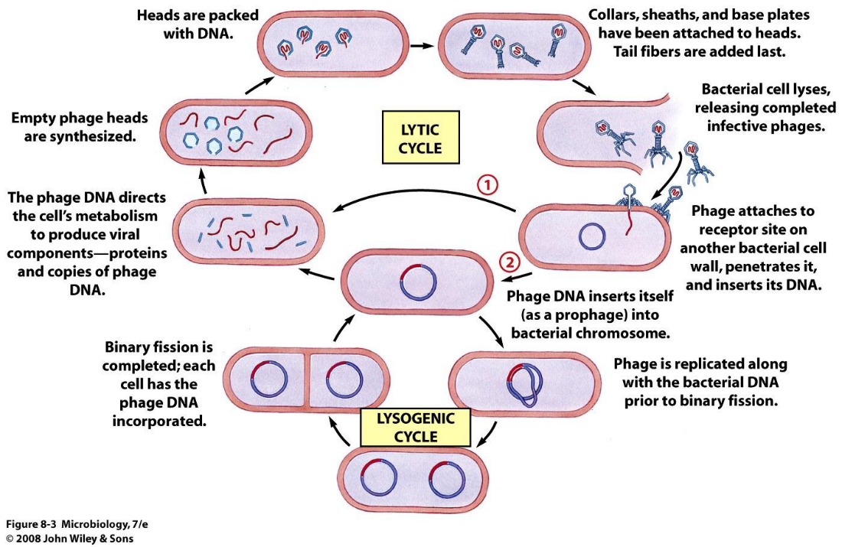
Фаговая инфекция.
Лизогенный и литический циклы
Коэволюция бактерий и литических фагов [Gomez et al., 2014], [B.Koskella & M.A. Brockhurst, 2014]:
  Гонка вооружений (Arms race dynamics, ARD) [Hall et al., 2011]
  Флуктуирующий отбор (Fluctuating selection dynamics, FSD):
    По специфичности [Gandon et al., 2008]
    По диапазону [Ashby et al., 2014]
    ARD: движение к генерализму
    FSD: специализм
Роль пространственной структуры
Пространственные градиенты способствуют поддержанию устойчивой структуры сообщества за счёт образования рефугий и стабилизации сосуществования бактерий и фагов[Schrag & Mittler, 1996]
Литические инфекции более распространены в условиях высокой доступности питательных веществ, в то время как лизогения чаще встречается в олиготрофных условиях [Paul, 2008]
Однако, недавно было показано, что лизогения также может оказаться успешной стратегией и в том случае, если бактерии растут быстро и плотность их популяции высока [Knowles et al., 2016].
Цена приспособленности на резистентность [Bohannan and Lenski, 2000]. В почвенных системах снижение приспособенности до 36% [Gomez & Buckling, 2011]
Коэволюция бактерий и литических фагов ограничивает приобретение мутаций, благоприятных для роста в абиотической среде [Scanlan et al., 2015]
Notes:
В зависимости от условий и типа фага различают два пути развития фаговой инфекции: лизогенный и литический.
C момента встречи с бактериальной клеткой и до высвобождения потомства фага развертываются следующие события:
* адсорбция фага на соответствующих рецепторах клетки;
* впрыскивание генома фага в клетку;
* внутриклеточное размножение фага, в ходе которого никаких внешних проявлений фаговой инфекции нет (латентный период);
* лизис клетки.
---
Исследования антагонистических отношений в коэволюции хозяев и паразитов обычно концентрируются на признаках вирулентности и резистентности. Однако коэволюция может задействовать также и другие локусы в геноме хозяина. Недавно было показано, что коэволюция бактерий и литических фагов не только приводит к изменениям в ответственных за резистентность локусах, но и ограничивает приобретение мутаций, благоприятных для роста в абиотической среде обитания (Scanlan et al., 2015). Тем не менее последствия подобного совместного существования бактерий и умеренных фагов остаются неясными. В связи с этим в данном исследовании мы хотим ответить на вопрос о том, как умеренная фаговая инфекция влияет на приобретение новых метаболических функций клетками бактериальных популяций.

Slide 56
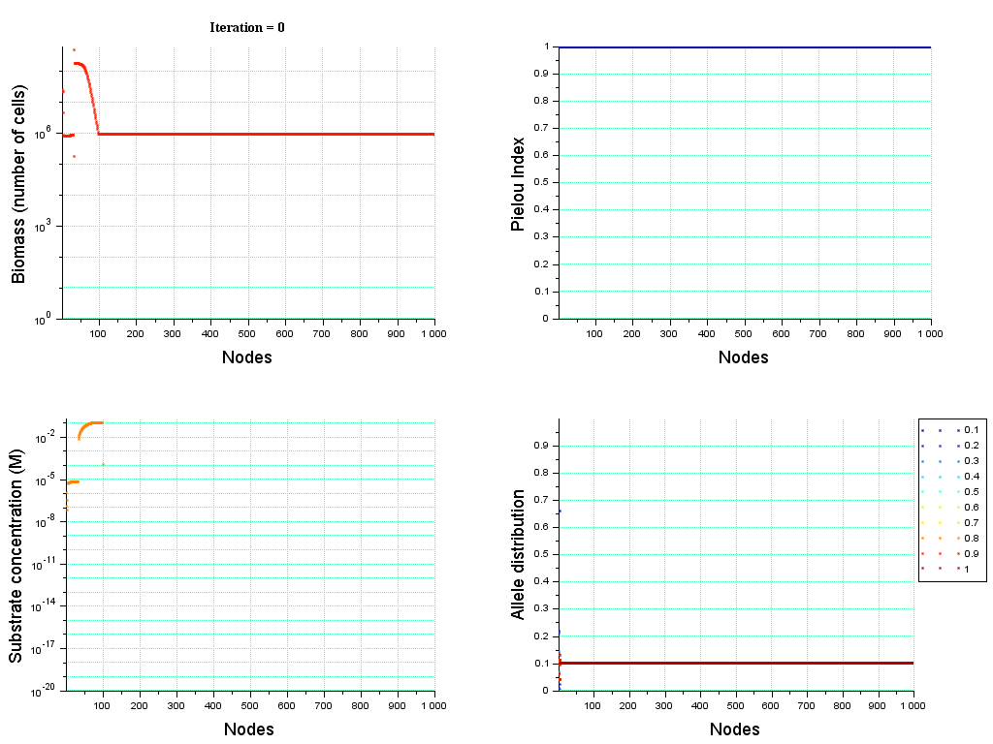


Полиморфизм по гену энергозатрат на хемотаксис
низкие энергозатраты
высокие энергозатраты
Быстрая волна
Однородное распределе-ние клеток
Notes:
Видно, что спустя некоторое время преобладать начинают носители крайних значений признака – красные и синие точки.

